Slide 1
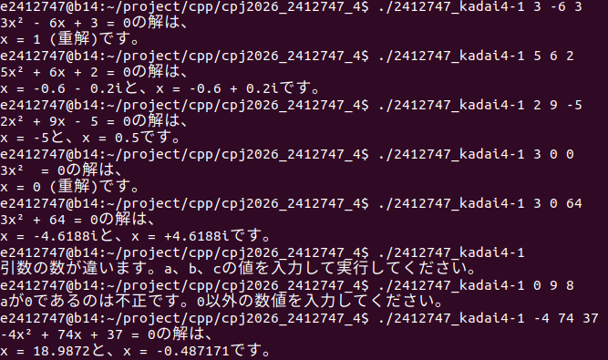
図1 1問目の実行結果

Slide 2
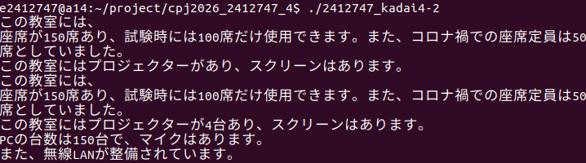
図2 2問目の実行結果

Slide 3
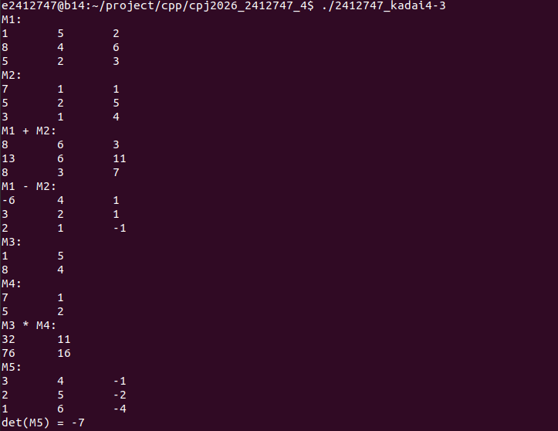
図3 3問目の実行結果

Slide 4
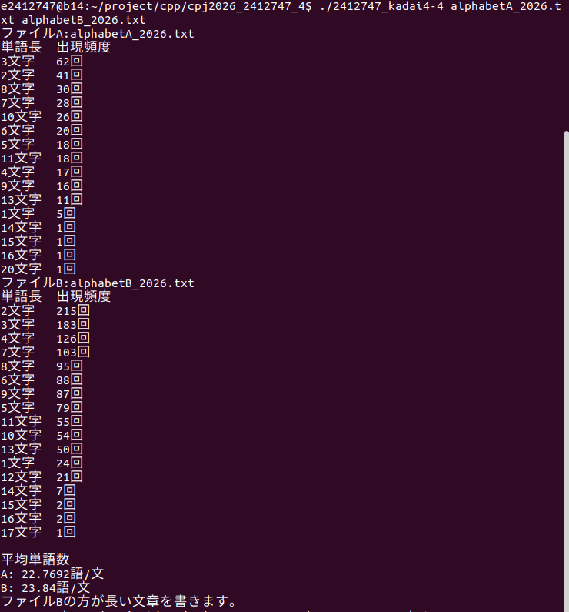
図4 4問目の実行結果

Slide 5
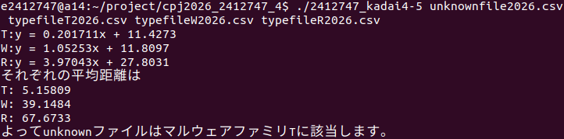
図5 5問目の実行結果

